Slide 1
6. prezentace: Skupinové normy a skupinové myšlení.
6. 4. 2021
Sociální psychologie pro pedagogy
Katedra pedagogiky, Pedagogická fakulta UK
PhDr. Lenka Kollerová, Ph.D
lenka.kollerova@pedf.cuni.cz

Slide 2
??? Jak byste definovali skupinovou normu?

Slide 3
Skupinové normy jako sdílené standardy
STANDARDY (tj. očekávání či pravidla) skupin týkající se zejména postojů, ale i vzhledu, způsobu komunikace, zájmů či hodnot.
- Skupinové normy jsou jednotlivými členy sdíleny do určité míry, ne zcela. Např. 80 % konkrétní 8. třídy si myslí, že je vhodné nechat spolužáka opisovat, když potřebuje.
- Skupinové normy se mohou měnit v čase. Např. po intervenci proti šikaně se často stává, že to co bylo většinou třídy vnímáno jako vtipné, např. vysmívání se, je najednou vnímáno spíše jako trapné.

Slide 4
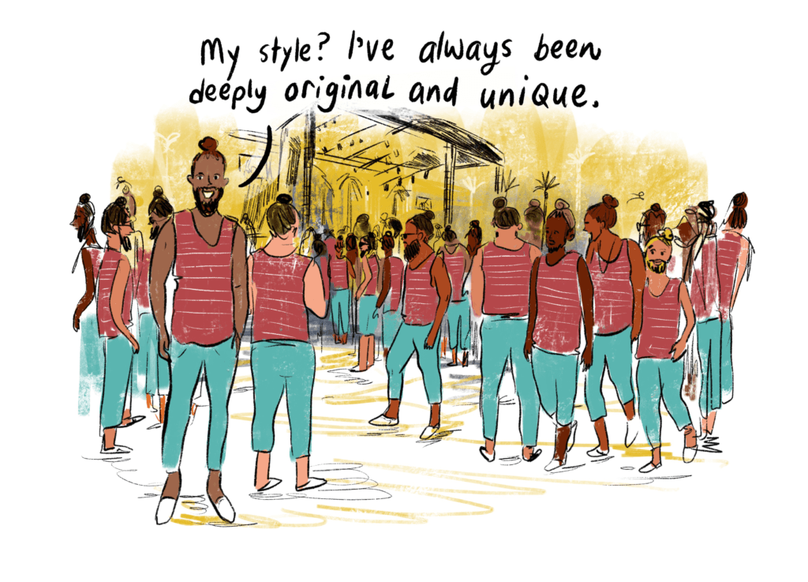
Funkce norem
Normy stmelují skupiny a usnadňují jejich fungování.
! Mohou být sdíleny explicitně (Mluví se o nich.), či implicitně (Nemluví se o nich. Je potřeba je vypozorovat/vycítit.).

Slide 5
Typy skupinových norem
DESKRIPTIVNÍ: Popisují, co je běžné, tj. jde pouze o frekvenci výskytu určitého chování či postoje (bez jeho hodnocení jako pozitivního či negativního).
PRESKRIPTIVNÍ: Předepisují, co je akceptované či žádoucí (cool, in, pozitivní apod., a co je naopak nepřijatelné (trapné, negativní apod.).
! Deskriptivní a preskriptivní normy jdou obvykle stejným směrem, tj. zvyšuje se přijatelnost běžných věcí (např. podvádění při písemkách) a přijatelné věci se stávají běžnějšími (např. nošení roušek), ale není to pravidlem.

Slide 6
Jedná se o deskriptivní či preskriptivní normu?
Dle studie HBSC provedené ve 42 zemích, pije alkohol minimálně jednou týdně průměrně 16 % patnáctiletých chlapců a 9 % patnáctiletých dívek.
https://www.euro.who.int/__data/assets/pdf_file/0017/303470/HBSC-No.7-factsheet_Alcohol.pdf
???
Jak by mohlo vypadat zjištění, které by se týkalo stejného tématu (pití alkoholu), ale vztahovalo by se k druhému typu norem?

Slide 7
Zdeněk Lovaš ve své kapitole 8. Člověk při uplatňování práva popisuje deskriptivní a preskriptivní (někdy nazývané injunktivní) normy takto: (Výrost, J.; Slaměník, I.; Solárová, E. Sociální psychologie. Praha: Grada, 2019, s. 525)

Slide 8
Tzn. nepleťme si hrušky (deskriptivní normy) a jablka (preskriptivní normy).
Děti ovlivňuje výskyt jednotlivých jevů ve skupině. Mají sklon si myslet, že to, co je BĚŽNÉ, je i akceptovatelné (v pohodě, v pořádku) a to, co je málo časté, je neakceptovatelné.
Projevuje se to například tak, že neakceptovatelné chování, které je ve třídě běžné (např. sexuální obtěžování) začnou považovat za přijatelné,
nebo tak, že akceptovatelné chování (např. náboženské projevy), které je ale ve třídě vzácné, začnou považovat za nepřijatelné.
! Pedagog může vést děti k jemnějšímu rozlišování, k pochopení principu, že to, že je něco běžné ještě vůbec neznamená, že to je OK. A naopak, že některé věci, které jsou málo běžné, jsou zcela OK.

Slide 9
Kdo určuje preskriptivní sk. normy?
Členové skupin
Autority

Slide 10
Preskriptivní normy a moc: Normy jako síla, zdroj tlaku
Normy jsou určovány vlivnými členy ve skupině.
Vliv toho, kdo ve skupině určuje normy, poroste.
Influenceři, opinion makeři, politici .... se snaží měnit normy skupin, a tím ovlivňovat chování jedince.
Když je někdo vnímán jako aktivní v určování skupinových norem, roste tím jeho vnímaný vliv, tedy i reálná moc nad skupinou.

Slide 11
Proč skupiny někdy označují „černé ovce“ ze svého středu?

Slide 12
Efekt černé ovce
Jde o skupinový proces, jehož cílem je STMELIT skupinu - upevnit skupinové normy.
Tento proces navíc upevňuje MOC těch, kdo si nárokují určování skupinových norem.
Např. V šikaně označením někoho jako (tlustého/hloupého/homosexuálního …) se skupina utvrzuje v tom, že její členové jsou jednotní a splňují standardy (hubenosti/chytrosti/heterosexuality …). Navíc, ten kdo určuje normy, je ten kdo si ve skupině nárokuje moc.

Slide 13
Práce v týmu.
Za jakých podmínek jsou dvě hlavy lepší než jedna?

Slide 14
Skupinové myšlení jako riziko.
Skupinové myšlení označuje neracionální rozhodování skupin, které vzniká, když u členů skupiny převáží snaha o jednotu skupiny (konformita či poslušnost) motivaci realisticky a kriticky zhodnotit možnosti řešení problému.

Slide 15
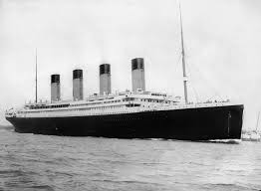
Hlavní znaky skupinového myšlení: Iluze nezranitelnosti – přehnaný optimismus a podceňování rizik. (Titanic ignoroval 4 zprávy o ledovcích v cestě.) Iluze jednomyslnosti způsobená tlakem na konformitu a autocenzurou. (Muž na hlídce byl za svá varování ohledně ledovců kritizován.) Strážení skupinové mysli. Někdy členové sami od sebe chrání skupinu před nepohodlnými informacemi a pochybnostmi. (Telegrafista ani nepředal kapitánovi poslední a nejúplnější varování před ledovcem.)

Slide 16
???
Zažili jste skupinové myšlení při běžných rozhodováních např. v rodině či mezi kamarády?
Stalo se vám něco takového, že jste se ocitli např. na výletě, kam vlastně nikdo tolik ani nechtěl, ale nikdo to neřekl nahlas a všichni tiše předpokládali, že ostatním se tam chce?

Slide 17
Důsledky skupinového myšlení
Snížení kvality rozhodování. Typické chyby v rozhodování pak zahrnují:
nepromyšlení alternativních možností řešení,
podcenění rizik spojených s preferovaným řešením,
a nedostatečné (selektivní) hledání a zpracování informací.

Slide 18
Vhodně nastavené normy spolupráce mohou pomoci skupinovému myšlení předcházet.

Slide 19
Nobelista Daniel Kahneman ke své zkušenosti s týmovou prací
Na dalším slidu si přečtěte, co říká laureát Nobelovy ceny Daniel Kahneman o týmové práci se svým spolupracovníkem Amosem Tverskym (převzato z Myers, 2016, s. 265).
???
Jaké preskriptivní normy vzájemné komunikace jsou z textu patrné? Co bylo v tomto dvoučlenném týmu považováno za žádoucí a vhodné?

Slide 20
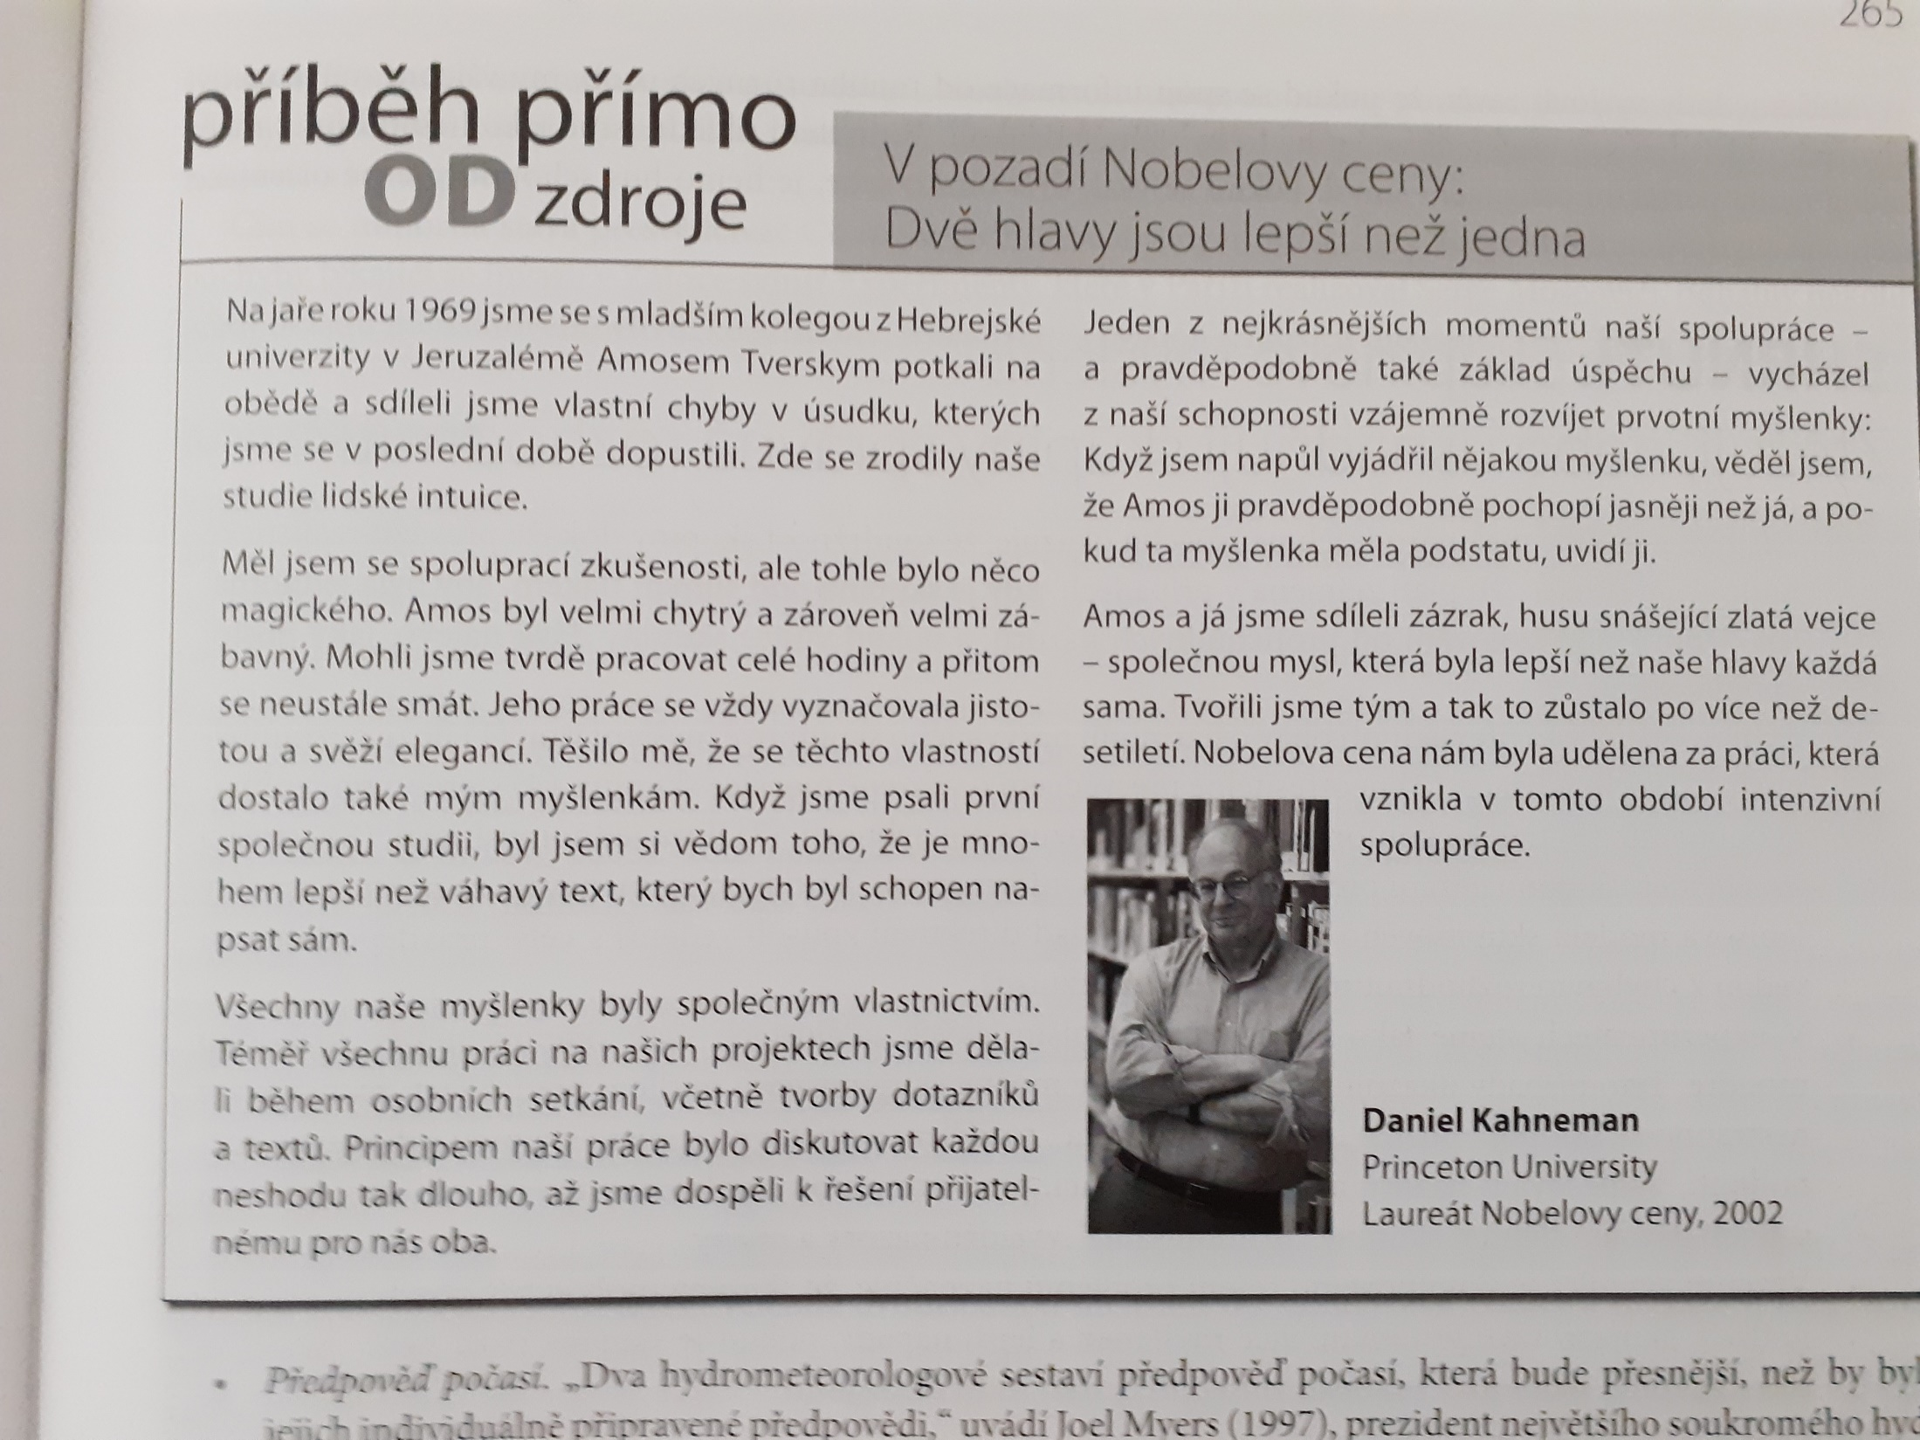

Slide 21
Kdy jsou dvě hlavy lepší než jedna?
Týmy mohou dospívat k správnějším rozhodnutím než jednotlivci. Je k tomu zapotřebí mimo jiné:
Nedirektivní způsob vedení skupiny, kdy vedoucí neavizuje předem své názory, a otevírá tak prostor pro ostatní a tvořivost skupiny.
Názorová heterogenita skupiny podněcující originalitu a množství nových myšlenek.
Kultura otevřených diskusí, v nichž se střídá slovo a je v nich vítána různorodost názorů, kritika, probírání pochyb, sdílení zkušeností. (Taková skupina využívá potenciál členů.)

Slide 22
???
Představte si, že vedete komisi 5 studentů vašeho ročníku, která má během dopoledne z 12 životopisů s motivačními dopisy středoškoláků vybrat 3 nejlepší uchazeče o letní studijní stáž. Všichni členové komise si materiály prostudovali. Začíná diskuse.
Vymyslete konkrétní POSTUP, jak byste konkrétně mohli diskusi vést, abyste došli k co nejlepšímu řešení (a vyhnuli se rizikům skupinového myšlení).

Slide 23
Literatura:
Myers, D.G. (2016). Sociální psychologie. Brno: Edika.

